Slide 1
Thứ Bảy, ngày 20 tháng 04 năm 2024
Toán
Bài: Luyện tập chung ( Tiết 1)
Tiết PPCT: 156
GV: Trần Kim Phúc
Lớp: 3A3

Slide 3
Cuộc tranh tài
bắt đầu!
Tớ là người
nói đúng!
Tớ là người
nói đúng!
Tớ là người nói đúng!
Notes:
Các con vật đều cho rằng mình trả lời đúng
Vậy chúng ta hãy cũng phân giải giúp bác Gấu nhé!

Slide 4
2 000 x 1 x 4 = ?
5 000
8 000
80 000
Notes:
Click vào các con vật để ra đáp án

Slide 5
30 000 : 5 x 6
36 000
37 000
26 000
Notes:
Click vào các con vật để ra đáp án

Slide 6
20 000 : ( 2 x 5 )
13 000
20 000
10 000
Notes:
Click vào các con vật để ra đáp án
Nếu muốn thêm câu hỏi thì GV nhân đôi các slide lên nhé

Slide 7
Thứ Bảy, ngày 20 tháng 04 năm 2024
Toán
Bài:
Luyện tập chung ( Tiết 1)

Slide 9
Thứ Bảy, ngày 20 tháng 04 năm 2024
Toán
Bài: Luyện tập chung ( Tiết 1)
1
Tính nhẩm
a) 2000 x 4 x 5
36 000 : 6 : 2
30 000 : 3 x 6
b) 20 000 x (10 : 5)
80 000 : (2 x 4)
15 000 : (27 : 9)

Slide 10
Thứ Bảy, ngày 20 tháng 04 năm 2024
Toán
Bài: Luyện tập chung ( Tiết 1)
1
Tính nhẩm
a)
b)
20 000 x (10 : 5) = 40 000
2000 x 4 x 5 = 40 000
36 000 : 6 : 2 = 3 000
80 000 : (2 x 4) = 10 000
15 000 : (27 : 9) = 5 000
30 000 : 3 x 6 = 60 000

Slide 11
Thứ Bảy, ngày 20 tháng 04 năm 2024
Toán
Bài: Luyện tập chung ( Tiết 1)
2
Đ, S?
a)
26 325
b)
43 547
c)
62 408
8
6
x
x
4
3
2
781
0
08
78 975
86 094
?
?
Đ
?
0

Slide 12
Thứ Bảy, ngày 20 tháng 04 năm 2024
Toán
Bài: Luyện tập chung ( Tiết 1)
2
Đ, S?
b)
43 547
43 547
x
2
x
2
86 094
87 094
6
S

Slide 13
Thứ Bảy, ngày 20 tháng 04 năm 2024
Toán
Bài: Luyện tập chung ( Tiết 1)
2
Đ, S?
a)
26 325
b)
43 547
c)
62 408
8
6
x
x
4
3
2
781
0
08
78 975
86 094
Đ
S
0
?

Slide 14
Thứ Bảy, ngày 20 tháng 04 năm 2024
Toán
Bài: Luyện tập chung ( Tiết 1)
2
Đ, S?
62 408
8
c)
62 408
8
6
4
6
4
7801
781
781
0
0
008
0
08
0
8
S
0
?
0

Slide 15
Thứ Bảy, ngày 20 tháng 04 năm 2024
Toán
Bài: Luyện tập chung ( Tiết 1)
2
Đ, S?
a)
26 325
b)
43 547
c)
62 408
8
6
x
x
4
3
2
781
0
08
78 975
86 094
Đ
S
0
S

Slide 16
Thứ Bảy, ngày 20 tháng 04 năm 2024
Toán
Bài: Luyện tập chung ( Tiết 1)
3
Đặt tính rồi tính.
24 132 x 4 63 854 : 7
7 148 x 2 46 519 : 6

Slide 17
Thứ Bảy, ngày 20 tháng 04 năm 2024
Toán
Bài: Luyện tập chung ( Tiết 1)
3
Đặt tính rồi tính.
24 132 x 4
7 148 x 2
24 132
7 148
x
4
x
2
96 528
14 296

Slide 18
Thứ Bảy, ngày 20 tháng 04 năm 2024
Toán
Bài: Luyện tập chung ( Tiết 1)
3
Đặt tính rồi tính.
63 854 : 7
46 519 : 6
63 854
7
46 519
6
0
3
8
9122
5
7753
4
1
5
1
1
4
1
9
0
1

Slide 19
Thứ Bảy, ngày 20 tháng 04 năm 2024
Toán
Bài: Luyện tập chung ( Tiết 1)
4
Nam có 2 tờ tiền loại 20 000 đồng, số tiền đó vừa đủ để mua 8 cuốn vở. Hỏi mỗi cuốn vở giá bao nhiêu tiền?
Tóm tắt
8 cuốn vở: 2 tờ tiền loại 20 000 đồng
1 cuốn vở:..........tiền?

Slide 20
Thứ Bảy, ngày 20 tháng 04 năm 2024
Toán
Bài: Luyện tập chung ( Tiết 1)
4
Nam có 2 tờ tiền loại 20 000 đồng, số tiền đó vừa đủ để mua 8 cuốn vở. Hỏi mỗi cuốn vở giá bao nhiêu tiền?
Bài giải
Số tiền Nam có là:
20 000 x 2 = 40 000 (đồng)
Giá tiền mỗi cuốn vở là :
40 000 : 8 = 5 000 (đồng)
Đáp số : 5 000 đồng

Slide 21
Thứ Bảy, ngày 20 tháng 04 năm 2024
Toán
Bài: Luyện tập chung ( Tiết 1)
5
Tính giá trị biểu thức.
a) 36 459 : 9 x 3 b) 14 105 x 6 : 5

Slide 22
Thứ Bảy, ngày 20 tháng 04 năm 2024
Toán
Bài: Luyện tập chung ( Tiết 1)
5
Tính giá trị biểu thức.
a) 36 459 : 9 x 3
= 4 051 x 3
b) 14 105 x 6 : 5
= 84 630 : 5
= 12 153
= 16 926

Slide 23
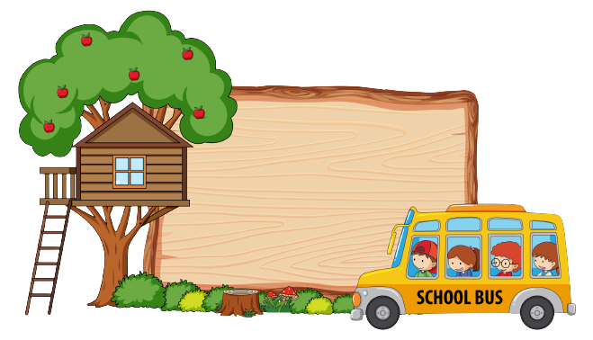
Ai nhanh hơn

Slide 24
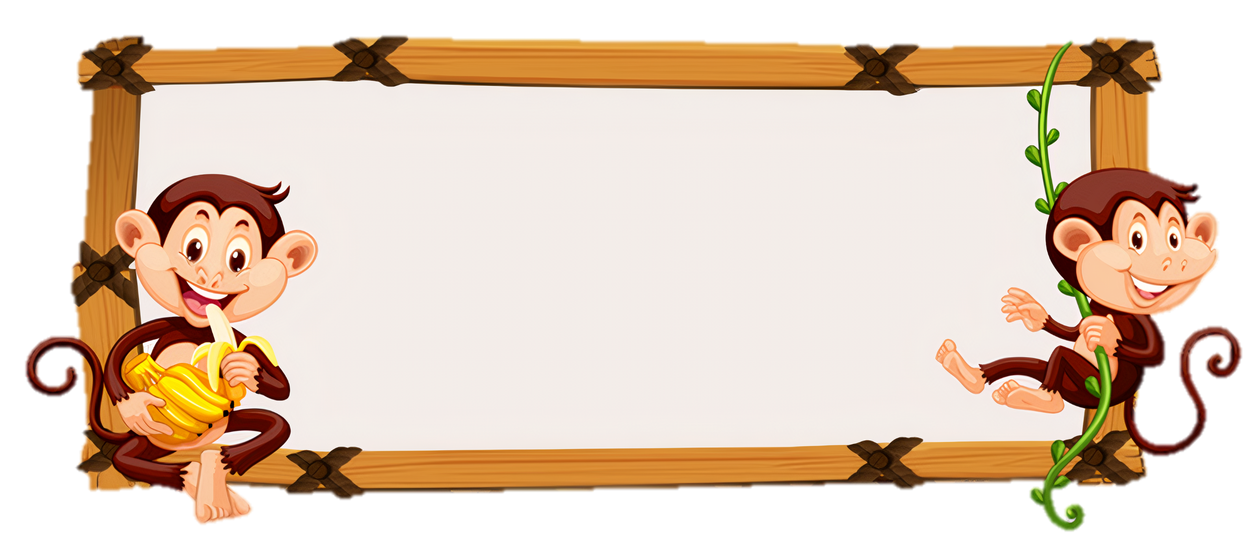
Câu 1. Cho các phép tính sau đây, phép tính nào có kết quả bé nhất?
27 000 : 9
10 000 x 9
63 000 : 9
a) 27 000: 9 = 3 000

Slide 25
Câu 2. 5 tờ 10 000 đồng đổi được 1 tờ .... đồng?
1 tờ 50 000 đồng

